Slide 1
Projeto de PLP
Puma
Adriana Carla
Heitor Vital
Jarley Nóbrega
Marcos Dósea
{acd, hvc, jpn, mbd2}@cin.ufpe.br

Slide 2
Roteiro
Objetivos
Alterações
  Contextualização
  BNF / Parser
  checaTipo()
  avaliar()
Demonstração

Slide 3
Objetivos
Estender OO1, adicionando:
  Tipos pré-definidos
    String;
    Integer;
    Boolean;
  Autoboxing/Unboxing
  Tipos enumerados;
  Tipos genéricos;

Slide 4
Alterações

Slide 5
Tipos Pré-Definidos
Contextualização
  Em Java, temos vários Tipos
    String
    Boolean
    Integer
    Double
    ArrayList
    …

Slide 6
Tipos Pré-Definidos
Contextualização
  Em Puma
    String
    Integer
    Boolean

Slide 7
Tipos Pré-Definidos
BNF / Parser
  Antes de executar o programa:
    Executa IniciaAmbientePuma.txt
    Utilizando os mesmos ambientes executa o programa.

Slide 8
Tipos Pré-Definidos
BNF / Parser
  IniciaAmbientePuma.txt
  classe String {
  string valor = "";
  proc print() {
  write(this.valor)
  }
  },

Slide 9
Tipos Pré-Definidos
checaTipo()
  Não houve alterações.
avaliar()
  Não houve alterações

Slide 10
Autoboxing/Unboxing
Contextualização
  Integer classe = new Integer(2);
  int primitivo = 5;
  classe = primitivo;
classe = 5

Slide 11
Autoboxing/Unboxing
Contextualização
  Integer classe = new Integer(2);
  int primitivo = 5;
  primitvo = classe;
primitivo = 2

Slide 12
Autoboxing/ Unboxing
BNF / Parser
  Não houve alterações.
  Tipos pré-definidos em Puma
    String ⬄ string
    Integer ⬄ int
    Boolean ⬄ boolean

Slide 13
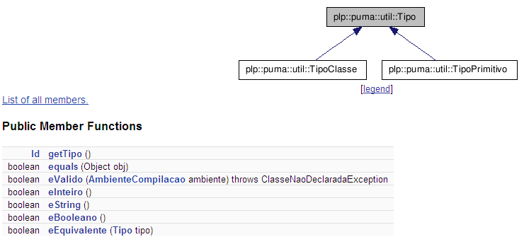
Autoboxing/Unboxing
checaTipo()

Slide 14
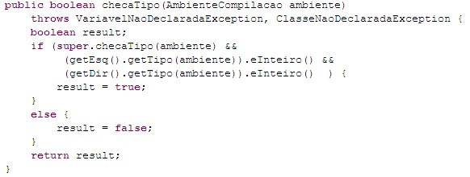
Autoboxing/Unboxing
checaTipo()
Não precisa de cast

Slide 15
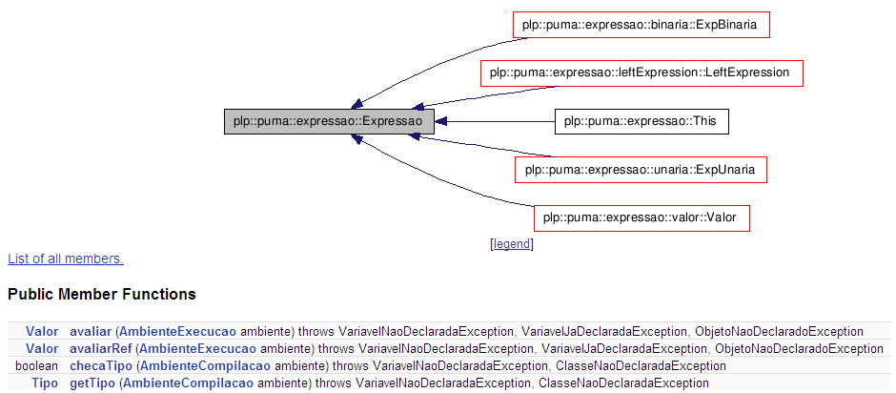
Autoboxing/Unboxing
avaliar()
Avalia referência caso necessário.

Slide 16
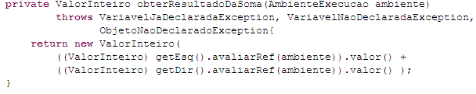
Autoboxing/Unboxing
checaTipo()
  Integer classe := new Integer;
  int primitivo = 5;
  int result = 0;
  result = classe + primitivo;

Slide 17
Enumerations
Contextualização
  É uma classe;
    Possui métodos e declaração de variáveis.
    Porém...
      Possui uma lista de identificadores;
  Retorna um elemento do tipo enum.

Slide 18
Enumerations
BNF/ Parser
Programa ::= { DecClasse “;” Comando }
…
DecClasse ::= "classe" Id [TipoGenerico ] "{" DecVariavel ";" DecProcedimento "}"
| DecClasse "," DecClasse
| DecEnum
DecEnum ::= “enum” id “{“ ListaId “; DecVariavel “;” DecProcedimento “;” “}”

Slide 19
Enumerations
BNF/ Parser
DecVariavel ::= Tipo Id "=" Expressao
| DecVariavel "," DecVariavel
| Tipo Id ":=" "new" Tipo
| DecVariavelEnum
…
DecVariavelEnum ::= Tipo Id “:=” Id “.” Id
…
ListaId ::= Id | Id “,” ListaId
…

Slide 20
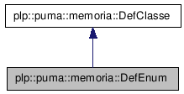
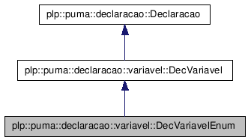
Enumerations
Framework
  Criação das classes DecVariavelEnum e DefClasse

Slide 21
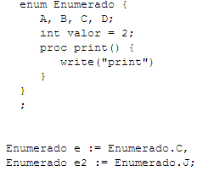
Enumerations
checaTipo()
  Verifica se o id atribuído existe no enum declarado.
OK

Slide 22
Enumerations
checaTipo()
  Verifica se o id atribuído existe no enum declarado.
Erro de tipo

Slide 23
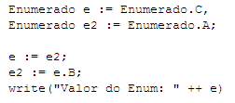
Enumerations
avaliar()
  Passagem por valor e não por referências como classes.
Passagem por Referência
e = B

Slide 24
Enumerations
avaliar()
  Passagem por valor e não por referências como classes.
Puma teve que ser modificado!
Passagem por Valor
e = A

Slide 25
Generics
Contextualização
  Evita o uso estensivo de casting e instanceOf
  Cria classes type-safe;

Slide 26
Generics
BNF/ Parser
"classe" Id [TipoGenerico] "{" DecVariavel ";" DecProcedimento "}"
New ::= LeftExpression ":=" "new" Tipo

Slide 27
Generics
BNF/ Parser
Tipo ::= TipoGeneric | TipoConcreto
TipoConcreto ::= TipoClasseGeneric | TipoClasse | TipoPrimitivo
TipoClasse ::= Id
TipoPrimitivo ::= "string" | "int" | "boolean"
TipoClasseGeneric ::= TipoClasse<TipoGeneric>
TipoGeneric ::= <Id>

Slide 28
Generics
Avaliar()
  Foi criado mais um nível de avaliação para pegar o tipo real da abstração do tipo genérico

Slide 29
Generics
checaTipo()
  Antes comparava ID
  Agora compara Tipos
New ::= LeftExpression ":=" "new" Tipo

Slide 30
Generics Exemplo
{
classe Colecao<T> {
string valor = "vazio";
proc set(string v) {
this.valor := v
},
proc print() {
write(this.valor)
}
};
{
Colecao<String> c := new Colecao<String>;
c.set("Teste de Generic");
c.print()
}
}

Slide 31
Demonstração

